Slide 1
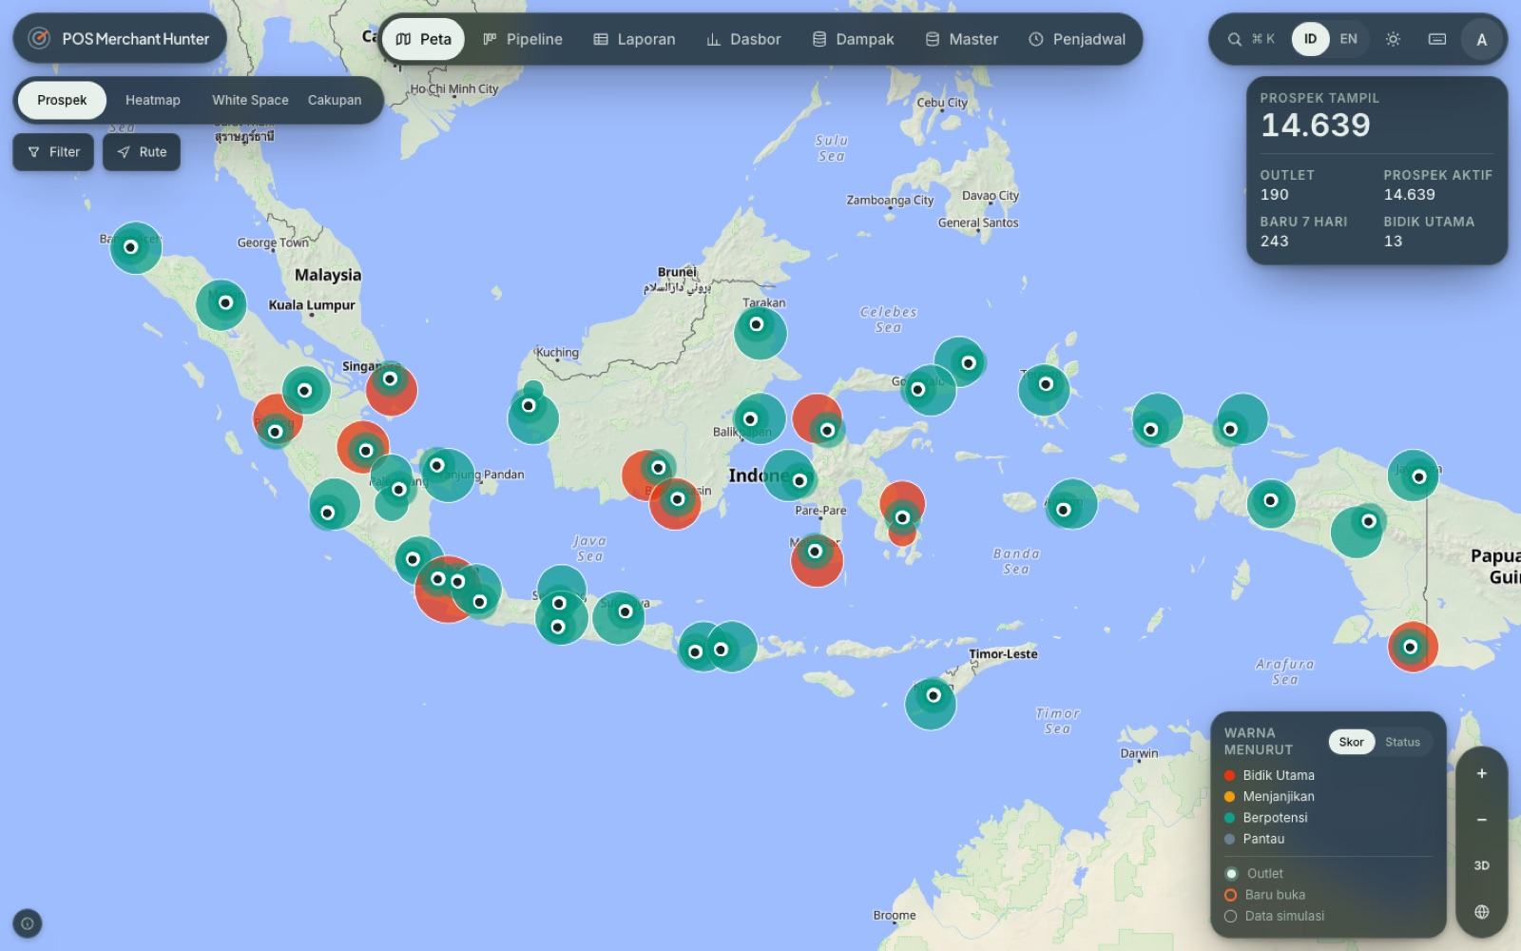
FINAL PROJECT CLAUDE CODE · HACKTIV8
POS Merchant
Hunter
Peta 3D, skor prospek, pipeline, dan kontak WhatsApp yang tercatat untuk menemukan calon merchant Hitachi POS berikutnya.
190
14,6 rb
0–100
Tangkapan layar aplikasi berjalan (data demo)
outlet dummy · 38 provinsi
prospek dalam radius 2 km
skor dengan alasan terbaca
Muhamad Fauzian S
untuk PT Hitachi Channel Solutions Indonesia · Oktober 2026
Notes:
Pembuka: "Di mana merchant Hitachi POS berikutnya? Hari ini jawabannya ada di tebakan; dengan POS Merchant Hunter, jawabannya ada di peta."

Slide 2
AGENDA
Isi presentasi (klik untuk melompat)
01
Masalah dan solusi
02
Ringkasan PRD
Mengapa tim sales butuh peta, bukan tebakan
Tujuan, metrik pilot, batas v1, risiko
03
Cara kami membangun
04
Aplikasi, langkah demi langkah
Prompt, dokumen, subagen Claude Code, review, git
Peta, skor, kontak sopan, pipeline, rute, laporan
05
Arsitektur dan mutu
06
Rencana adopsi
Cara kerja, hasil tes, hal yang belum teruji
Pilot 8 minggu, biaya, keputusan yang diminta
07
Tanya jawab dan repo
Pertanyaan umum, tautan GitHub, folder docs/
POS Merchant Hunter
☰ Agenda
02 / 28
Notes:
Tiap kartu adalah tautan ke bagiannya.

Slide 3
01 · MASALAH
Mencari merchant baru masih seperti menebak
1
2
3
4
Tidak ada gambaran peta
Cari sendiri-sendiri
Kontak dobel
Hasil tidak terukur
Outlet kita tidak pernah dilihat bersama bisnis di sekitarnya. Area yang belum tergarap sulit terlihat.
Tiap sales mencari dengan caranya sendiri. Tidak ada nilai yang menunjukkan mana yang paling layak dihubungi dulu.
Rekan lain mungkin sudah menghubungi orang yang sama, dan tidak ada catatan bersama.
Manajemen tidak punya angka: berapa calon per outlet, berapa yang jadi, berapa biayanya.
“Di mana merchant Hitachi POS berikutnya? Hari ini jawabannya ada di tebakan. Dengan POS Merchant Hunter, jawabannya ada di peta.”
POS Merchant Hunter
☰ Agenda
03 / 28
Notes:
Empat masalah konkret dari PRD §1.

Slide 4
01 · SOLUSI
Solusinya: satu aplikasi, tiga langkah
1
2
3
Temukan
Nilai
Hubungi
Peta menampilkan semua outlet dan bisnis di sekitarnya, paling jauh 2 km. Pencarian berjalan otomatis tiap malam.
Setiap calon diberi skor 0 sampai 100 beserta alasannya, jadi sales tahu siapa yang dihubungi lebih dulu.
Satu klik membuka WhatsApp dengan pesan yang sudah terisi. Hasilnya dicatat otomatis di pipeline.
Semuanya ada di satu tempat dan bisa dilihat bersama oleh tim: peta, skor, pipeline, rute kunjungan, dasbor, dan laporan.
POS Merchant Hunter
☰ Agenda
04 / 28
Notes:
Temukan, Nilai, Hubungi. Semua tercatat dan terlihat bersama oleh tim.

Slide 5
01 · SOLUSI
Satu hari bersama aplikasi
Malam
Pagi
Siang
Sore
›
›
›
01.00 WIB
Buka peta
Hubungi
Laporan
Sistem mencari bisnis baru di sekitar outlet secara otomatis.
Tim melihat calon paling menarik dan area yang belum tergarap.
Kirim lewat WhatsApp. Aplikasi mencatat siapa dan kapan.
Atasan melihat dasbor dan hasil tim hari itu.
Pengguna tidak pernah menunggu pihak ketiga: pencarian sudah dikerjakan malam sebelumnya.
POS Merchant Hunter
☰ Agenda
05 / 28
Notes:
Scheduler jalan 01:00 WIB; pengguna tidak menunggu API pihak ketiga saat membuka halaman.

Slide 6
02 · RINGKASAN PRD
PRD dalam satu halaman
Untuk siapa
Apa yang dibangun
Cara kerja data
Satu peran: “manajemen” (kepala cabang, manajer sales, analis)
Banyak akun, hak sama
Semua aktivitas tercatat: siapa, kapan, apa
Peta 3D outlet dan prospek (radius 2 km)
Skor 0–100 dengan alasan
Pipeline, WhatsApp, rute kunjungan
Dasbor, laporan CSV/Excel, estimasi biaya
Pencarian otomatis tiap malam
OpenStreetMap (gratis), simulasi (demo), Google (opsional)
190 outlet dummy di 38 provinsi
Data simulasi selalu berlabel “Simulasi”
Outlet asli masuk lewat impor CSV
POS Merchant Hunter
☰ Agenda
06 / 28
Notes:
Sumber: docs/PRD.md. 29 user story dipetakan ke fitur A–I.

Slide 7
02 · RINGKASAN PRD
Seperti apa “berhasil” di pilot 90 hari
≥ 25
−50%
0
calon aktif per outlet
waktu riset sales
kontak ganda tanpa peringatan
≥ 3%
Rp0
≥ 80%
Dihubungi → Deal (asumsi awal)
biaya data dengan OpenStreetMap
akun aktif tiap minggu
Semua angka dibaca langsung dari Dasbor dan halaman Estimasi Dampak & Biaya. Sumber: docs/PRD.md §2.
POS Merchant Hunter
☰ Agenda
07 / 28
Notes:
Sumber: PRD §2. Konversi 3% adalah asumsi awal yang bisa diubah di kalkulator.

Slide 8
02 · RINGKASAN PRD
Batas versi 1 dan risikonya
Termasuk v1
Belum termasuk v1
Risiko dan jawabannya
Login banyak akun, satu peran
Peta 3D dan intro globe
Skor, kartu prospek, WhatsApp
Pipeline Kanban dan tabel
Rute kunjungan
Dasbor, laporan, estimasi biaya
Master data dan pencarian malam
Terhubung langsung ke database Hitachi POS (v1: impor CSV)
Kirim WhatsApp otomatis atau massal
Banyak peran dan hak akses
Aplikasi mobile native
Prediksi berbasis ML
Lisensi Google → hanya place_id disimpan, Google nonaktif bawaan
Batas layanan gratis → antrean, cache, data simulasi cadangan
Data OSM tipis → ditampilkan apa adanya
Spam WhatsApp → jeda kontak, opt-out, tanpa kirim otomatis
UU PDP → data bisnis publik, tinjau legal dulu
POS Merchant Hunter
☰ Agenda
08 / 28
Notes:
Sumber: PRD §5 dan §8.

Slide 9
03 · CARA KAMI MEMBANGUN
Spec-first, diorkestrasi Claude Code
1
PROMPT.md
2
Dokumen dulu
3
Review dokumen
›
›
Satu spesifikasi lengkap: konteks, aturan keras, stack, fitur, urutan build
PRD, TRD, skema DB, kontrak API, rencana, tes (tag v0.1-docs)
Subagen read-only menemukan 19 masalah sebelum kode ditulis
4
Build paralel
5
QA dan keamanan
6
Rilis
›
›
Agen penulis di git worktree terpisah; orkestrator menggabung dan menguji
Review kode, uji performa, QA browser, audit keamanan, refactoring
README, panduan, tag v1.0.0, pemindaian secret
Lima slide berikut menampilkan bukti asli dari repo.
POS Merchant Hunter
☰ Agenda
09 / 28
Notes:
Inti: satu PROMPT.md, empat sesi, subagen paralel, review independen sebelum dan sesudah kode.

Slide 10
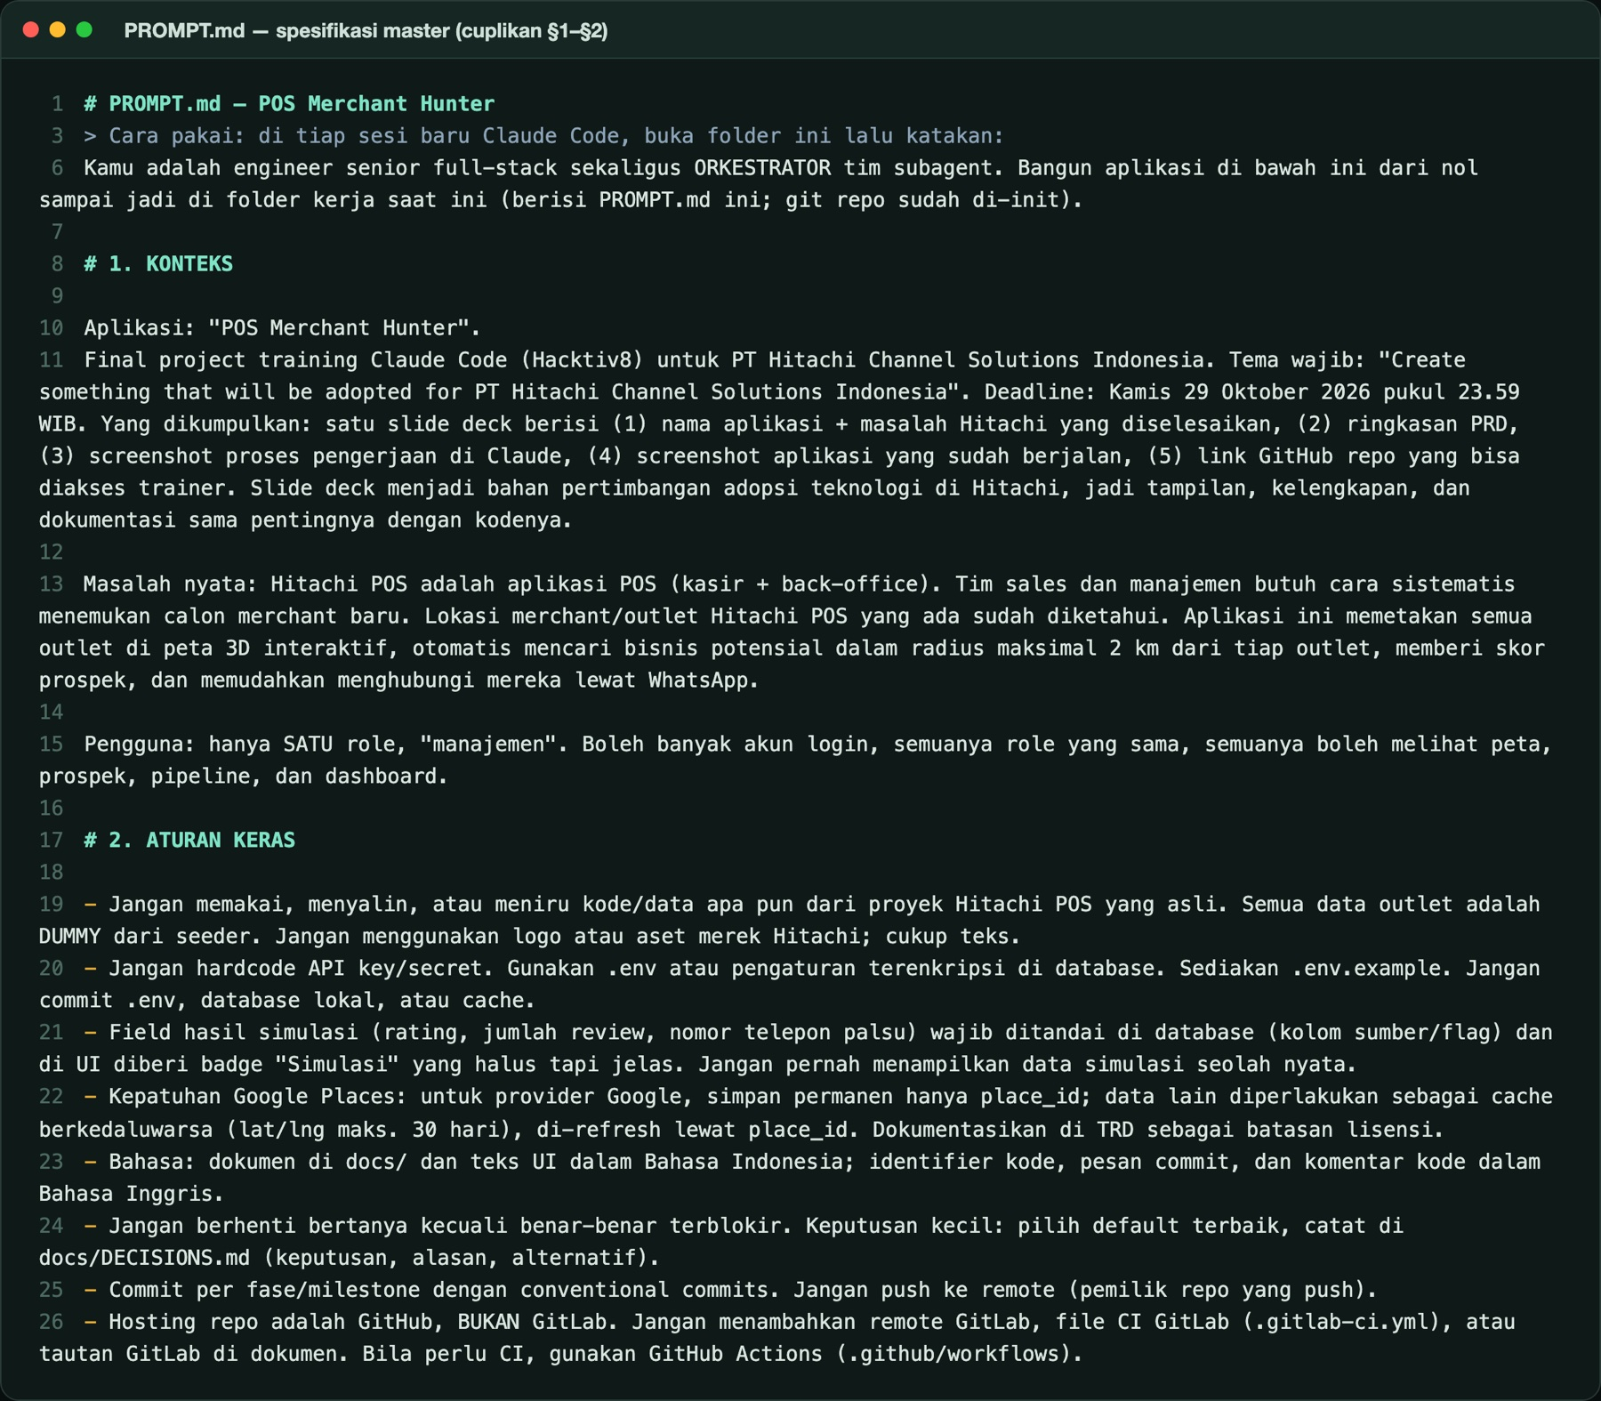
03 · BUKTI PROSES 1/5
Prompt: spesifikasi master yang kami tulis
Apa yang kami tulis di prompt
Peran: engineer senior sekaligus orkestrator tim subagen
Konteks: tema wajib, tenggat, lima hal yang dikumpulkan
Aturan keras: data dummy, tanpa secret, badge “Simulasi”, kepatuhan Google Places
Stack, 9 kelompok fitur, urutan build, strategi tes, alur git
“Jangan klaim sudah jalan sebelum diverifikasi”
Tiap sesi baru cukup berkata: “Baca PROMPT.md dan kerjakan Sesi N”.
Cuplikan asli PROMPT.md (baris 1–25).
POS Merchant Hunter
☰ Agenda
10 / 28
Notes:
Gambar adalah cuplikan berkas PROMPT.md yang sebenarnya (bagian 1 dan 2). Bila ingin menambah tangkapan layar sesi Claude Code, tempel di slide ini.

Slide 11
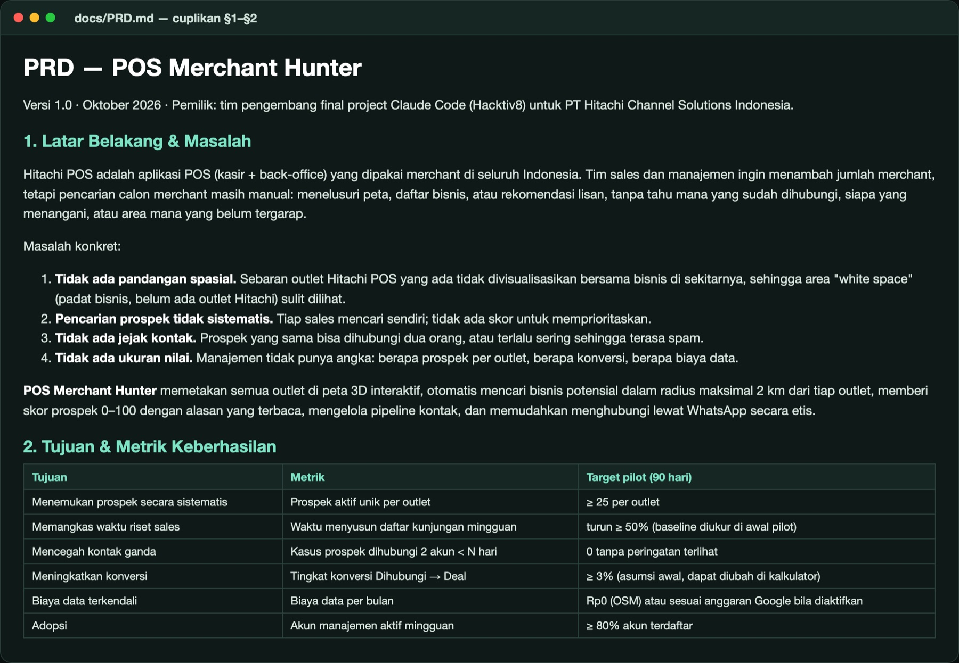
03 · BUKTI PROSES 2/5
Dari prompt ke PRD dan dokumen pendukung
Dokumen yang dihasilkan di Sesi 1
PRD
masalah, metrik, user story, adopsi
TRD
keputusan teknis, lisensi data
DB-SCHEMA
skema beku, 12 migrasi
CONTRACTS
kontrak API dan tipe
ARCHITECTURE
lapisan dan alur data
IMPLEMENTATION-PLAN
milestone, agen, kepemilikan berkas
TEST-PLAN · GIT-WORKFLOW
strategi tes, branch, PR
Cuplikan asli docs/PRD.md §1–§2.
Total docs/: 15 berkas, ±2.100 baris.
POS Merchant Hunter
☰ Agenda
11 / 28
Notes:
PRD, TRD, DB-SCHEMA, ARCHITECTURE, CONTRACTS, IMPLEMENTATION-PLAN, TEST-PLAN, GIT-WORKFLOW dibuat di Sesi 1.

Slide 12
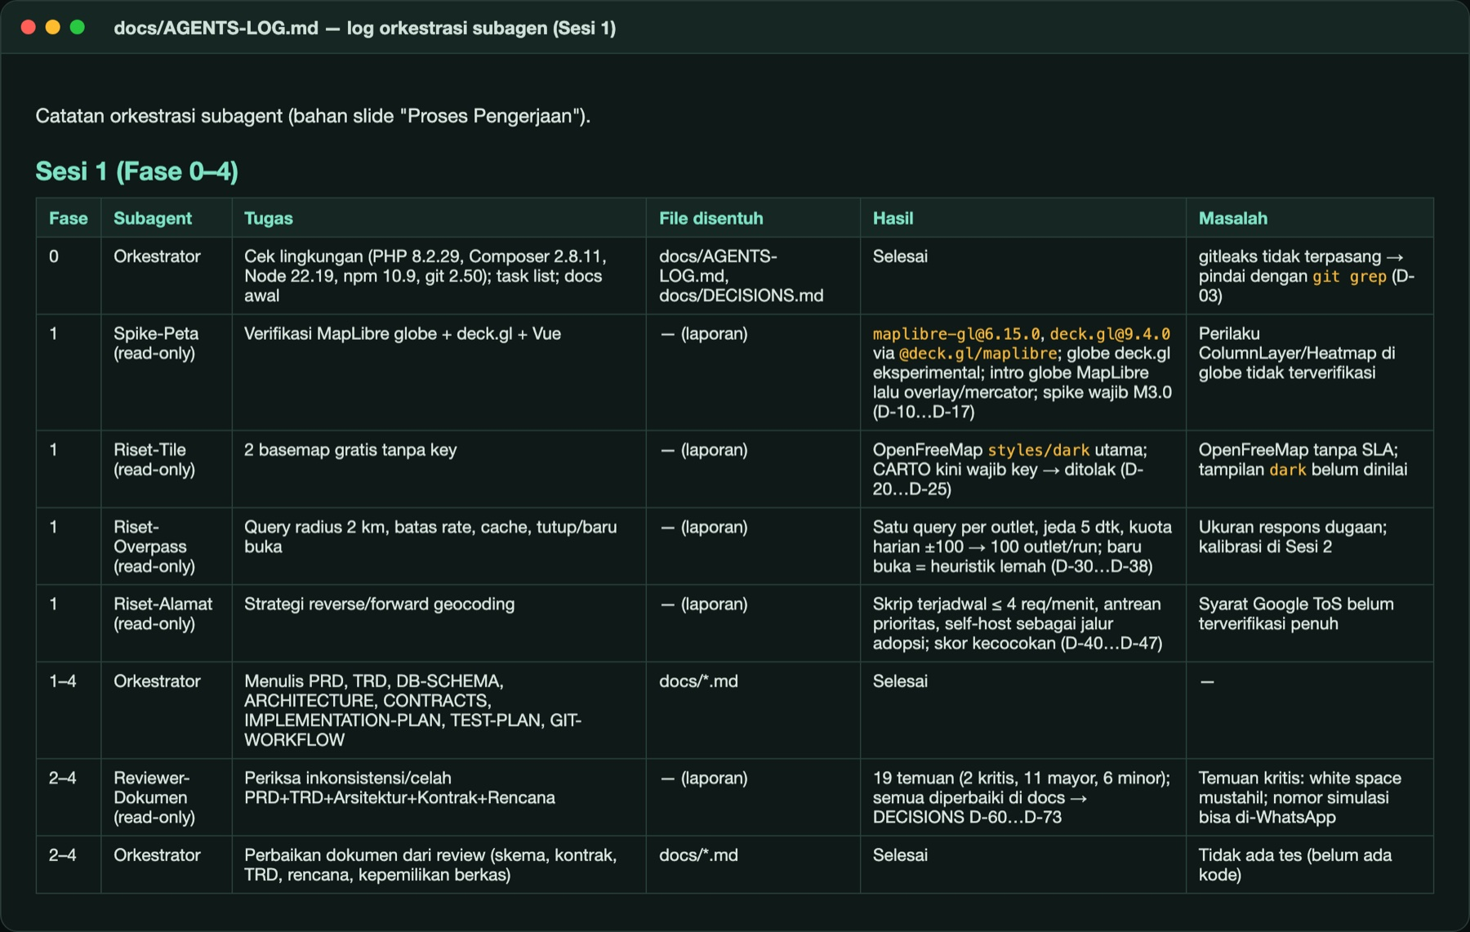
03 · BUKTI PROSES 3/5
Subagen: siapa mengerjakan apa
4
20+
sesi kerja
subagen tercatat
Pola kerja
Riset dan review: read-only, hasilnya laporan
Penulis kode: maksimal 3 paralel, masing-masing di worktree git sendiri dan menulis tesnya
Orkestrator menggabung, memperbaiki integrasi, menjalankan tes penuh
Setiap masalah dicatat, tidak disembunyikan
Cuplikan asli docs/AGENTS-LOG.md (Sesi 1).
POS Merchant Hunter
☰ Agenda
12 / 28
Notes:
Tabel asli docs/AGENTS-LOG.md. Empat sesi: dokumen, backend + design system, frontend + E2E, refactor + QA + rilis.

Slide 13
03 · BUKTI PROSES 4/5
Review independen sebelum dan sesudah kode
19
masalah di dokumen
1 · 9 · 14
review backend (bug · mayor · minor)
2 kritis, 11 mayor, 6 minor. Contoh kritis: “white space” mustahil dihitung; nomor simulasi bisa di-WhatsApp. Diperbaiki sebelum kode ditulis.
Satu bug error 500, indeks database, cache pengaturan, balapan batas kontak, ekspor CSV lambat.
1 · 14
QA di browser (mayor · minor)
0 · 2 · 8
audit keamanan (kritis · mayor · minor)
Tanpa bug kritis. Panel filter ponsel, label Inggris, “0 hari lalu”: diperbaiki dan diberi tes.
CSP kini aktif. Pemindaian secret di seluruh riwayat git: 0 temuan.
Hasil refactoring terukur: ekspor CSV 0,80 → 0,08 detik (10× lebih cepat); bundel awal 525 → 284 kB (−46%).
POS Merchant Hunter
☰ Agenda
13 / 28
Notes:
Sumber: AGENTS-LOG.md, TEST-REPORT.md §6, qa-browser-notes.md.

Slide 14
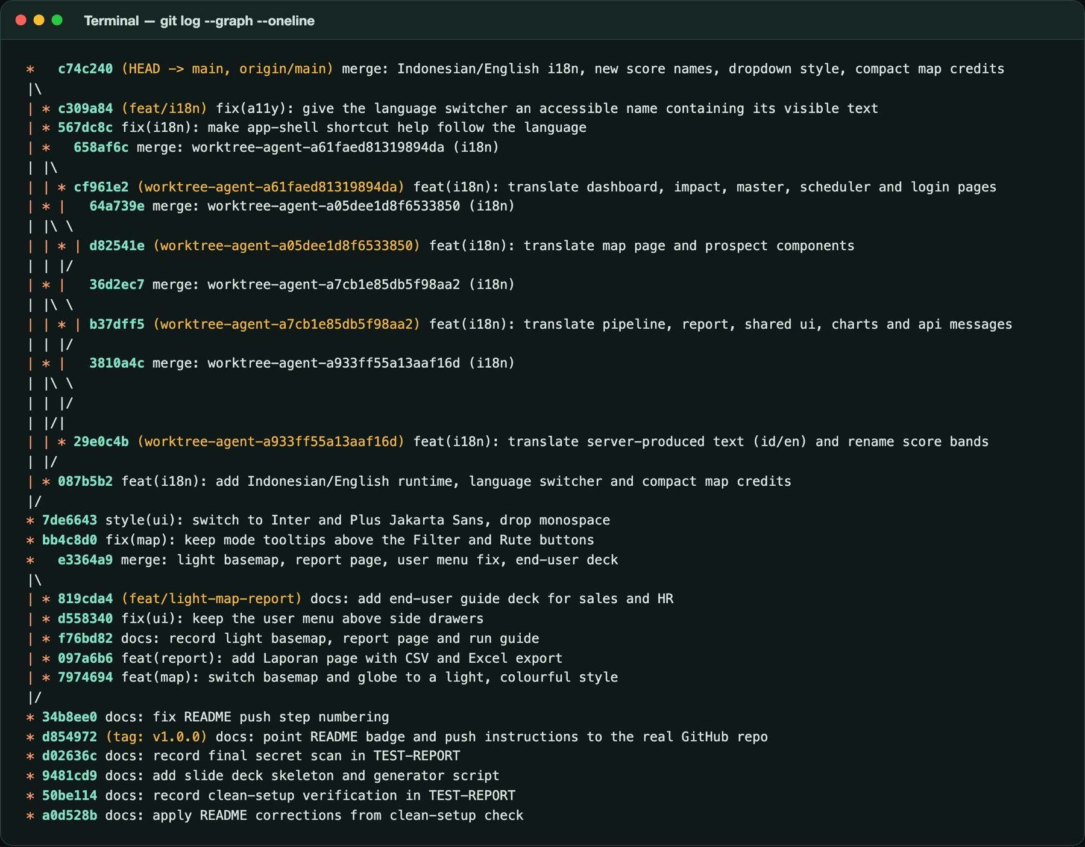
03 · BUKTI PROSES 5/5
Riwayat git: cabang, merge, dan tag rilis
Rilis bertanda
v0.1-docs 24 Okt
PRD, TRD, arsitektur, kontrak
v0.2-backend 24 Okt
provider, scheduler, domain, design system
v0.3-app 25 Okt
peta, pipeline, dasbor, E2E
v1.0.0 25 Okt
refactor, QA, README, slide
102 commit per 27 Okt 2026. Setelah v1.0.0: peta terang, halaman Laporan, dua bahasa ID/EN.
Output asli `git log --graph --oneline`.
POS Merchant Hunter
☰ Agenda
14 / 28
Notes:
Output asli git log --graph. Cabang worktree-agent-* adalah agen paralel Claude Code.

Slide 15
04 · APLIKASI
Peta: semua calon dalam satu pandangan
Cara membaca peta
Titik putih
Outlet Hitachi POS yang sudah ada.
Merah
Bidik Utama: calon paling menarik.
Kuning
Menjanjikan: layak dicoba.
Hijau tosca
Berpotensi: peluang sedang.
Abu-abu
Pantau: prioritas rendah.
Mode: Prospek · Heatmap · White Space · Cakupan 2 km. Ctrl/Cmd+K membuka pencarian cepat.
Tangkapan layar aplikasi. Data pada gambar adalah data contoh.
POS Merchant Hunter
☰ Agenda
15 / 28
Notes:
Demo: lewati intro, hover outlet untuk cincin 2 km, filter provinsi dan skor.

Slide 16
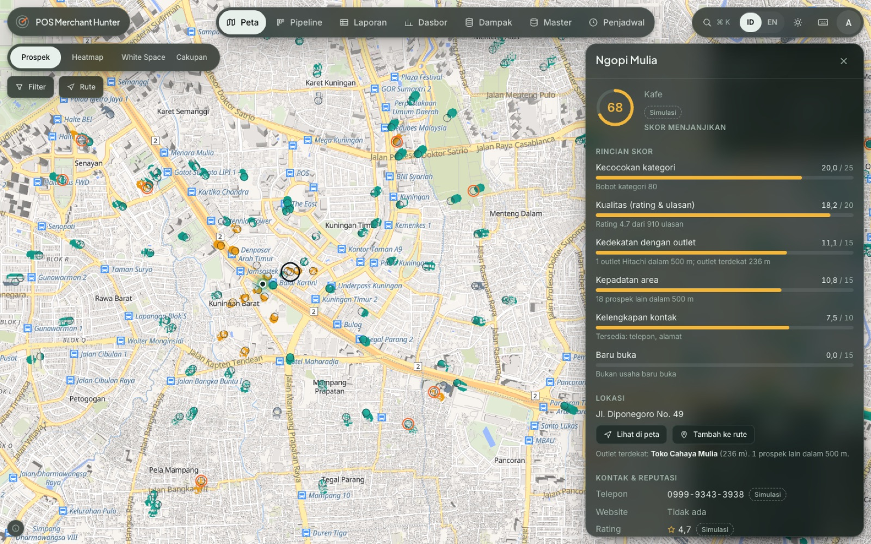
04 · APLIKASI
Klik satu titik, lihat kartunya
1
Skor
1
Angka 0 sampai 100. Makin tinggi, makin layak dihubungi.
2
2
Alasan skor
Enam faktor yang membuat skor naik atau turun, lengkap dengan angkanya.
3
Kontak
3
Telepon, alamat, rating. Geser ke bawah untuk tombol WhatsApp.
Contoh kartu prospek (data simulasi, berlabel “Simulasi”).
POS Merchant Hunter
☰ Agenda
16 / 28
Notes:
Kartu prospek: skor, rincian alasan, kontak dan tombol WhatsApp.

Slide 17
04 · APLIKASI
Cara membaca skor
Bidik Utama
Menjanjikan
Berpotensi
Pantau
75 – 100
55 – 74
35 – 54
0 – 34
Hubungi lebih dulu
Layak dicoba
Jika ada waktu
Prioritas rendah
Skor dihitung dari 6 hal (total 100 poin)
Kecocokan jenis usaha
25 poin
Rating dan ulasan
20 poin
Dekat outlet kita
15 poin
Area yang ramai
15 poin
Baru buka
15 poin
Kontak lengkap
10 poin
POS Merchant Hunter
☰ Agenda
17 / 28
Notes:
Skor berbasis aturan (bukan ML). Bobot kategori bisa diubah di Master Kategori. Ambang Bidik Utama 75 dari config/hunter.php.

Slide 18
04 · APLIKASI
Menghubungi dengan sopan
1
2
3
Pesan sudah terisi
Cegah kontak dobel
Jangan hubungi lagi
Template per kategori, bisa diedit sebelum dikirim. Tombol aktif hanya bila ada nomor.
Muncul bila rekan sudah menghubungi dalam 7 hari terakhir: siapa dan kapan.
Tandai calon yang menolak. Tombol WhatsApp-nya hilang permanen.
14 hari
Hanya data bisnis yang dipublikasikan sumbernya; sumber ditampilkan
Tidak ada pengiriman otomatis atau massal: manusia yang menekan kirim di WhatsApp
Pesan menyebut pengirim dan memberi jalan keluar “balas STOP”
jeda minimal antara dua kontak ke calon yang sama (bisa diatur admin)
POS Merchant Hunter
☰ Agenda
18 / 28
Notes:
Sumber: PRD §9(c). Hanya tautan wa.me; manusia yang menekan kirim.

Slide 19
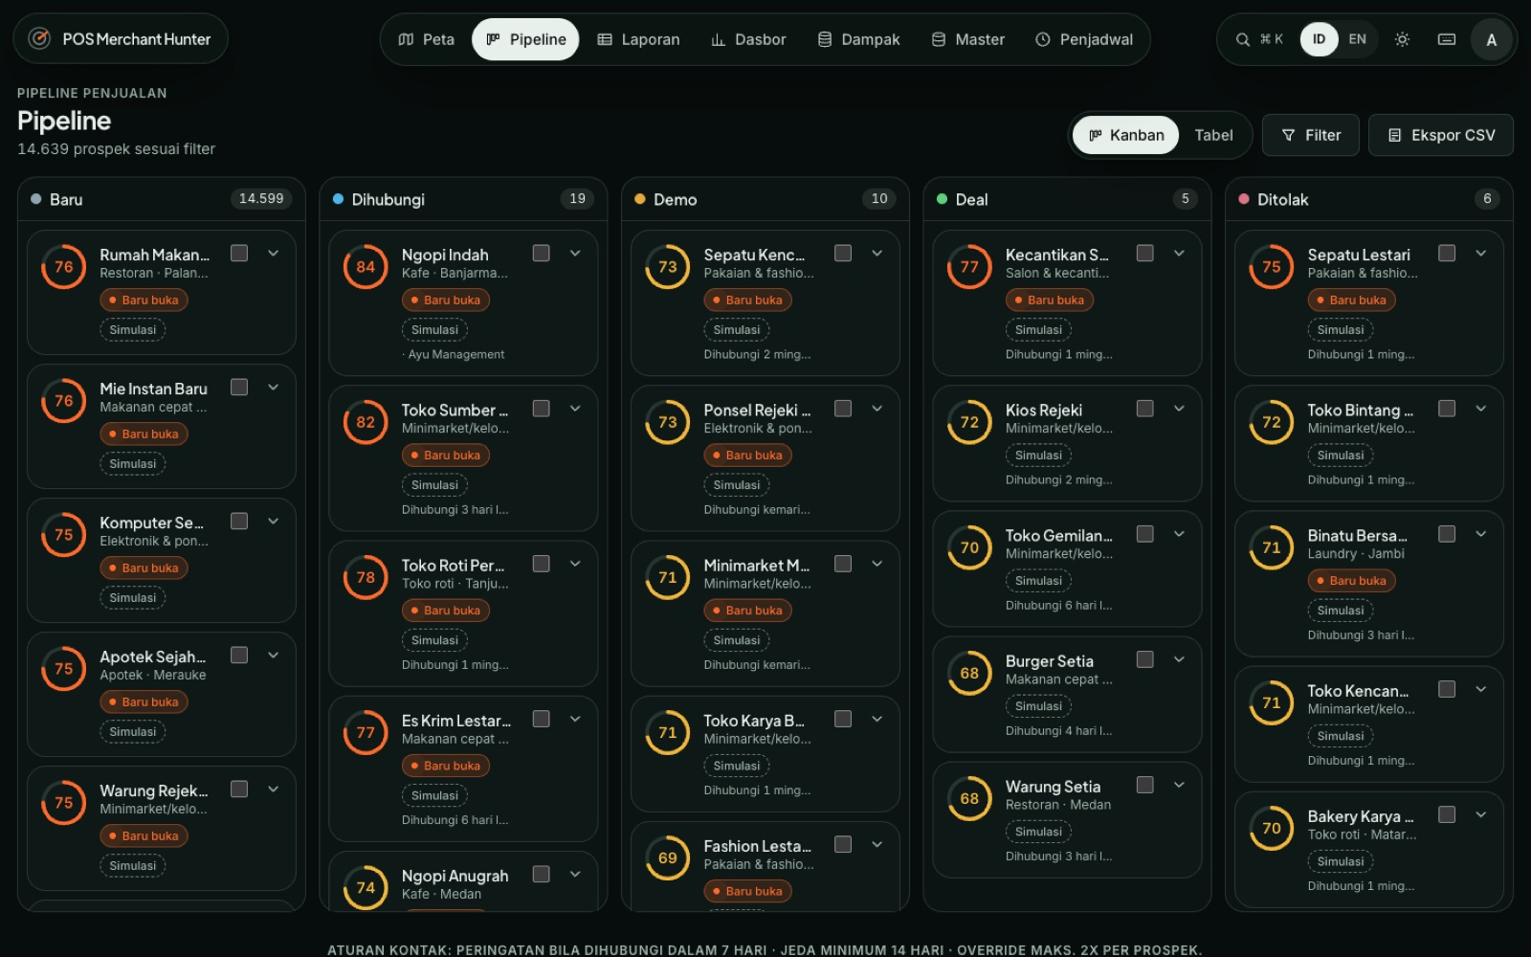
04 · APLIKASI
Pantau perjalanan tiap calon
Seret kartu ke kolom baru
Aplikasi mencatat siapa yang memindahkan dan kapan
Tersedia tampilan tabel dan aksi massal
Alasan penolakan terstandar
Peringatan bila calon sudah dihubungi rekan
Calon “jangan hubungi lagi” tidak muncul di rekomendasi
Baru → Dihubungi → Demo → Deal / Ditolak. Status pada data demo diatur manual untuk ilustrasi.
POS Merchant Hunter
☰ Agenda
19 / 28
Notes:
Status pipeline pada screenshot diatur pada salinan database demo agar kolom terisi, bukan hasil sinkronisasi nyata.

Slide 20
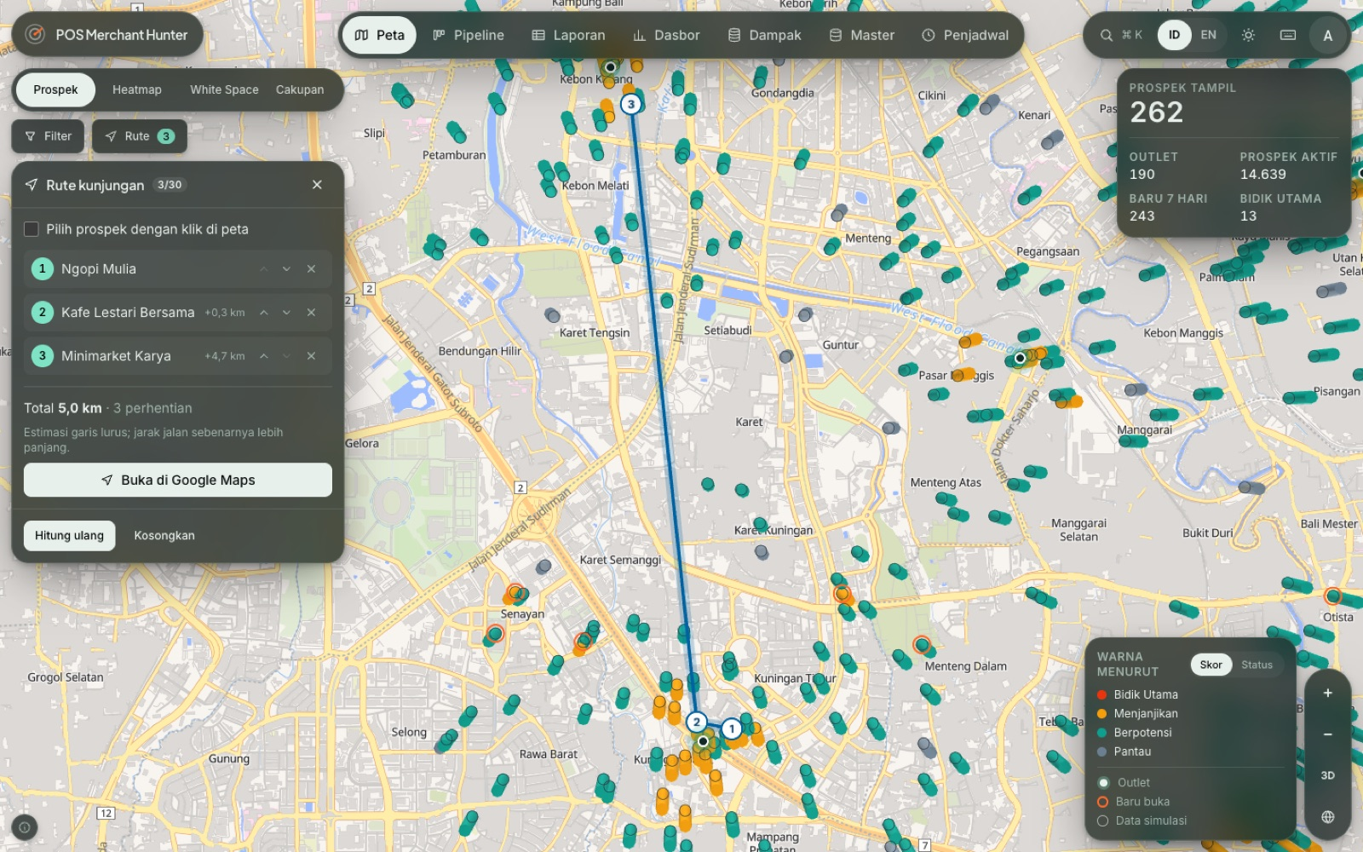
04 · APLIKASI
Susun rute kunjungan
1
Pilih calon
Centang 2 sampai 30 calon di peta atau di tabel.
2
Susun rute
Aplikasi mengurutkan agar perjalanan paling pendek.
3
Buka di Maps
Satu tombol membuka Google Maps, lalu ikuti petunjuk arah.
Perencana rute dengan urutan, jarak total, dan tombol Google Maps.
POS Merchant Hunter
☰ Agenda
20 / 28
Notes:
Rute: nearest-neighbor + 2-opt, tautan Google Maps multi-titik tanpa API key.

Slide 21
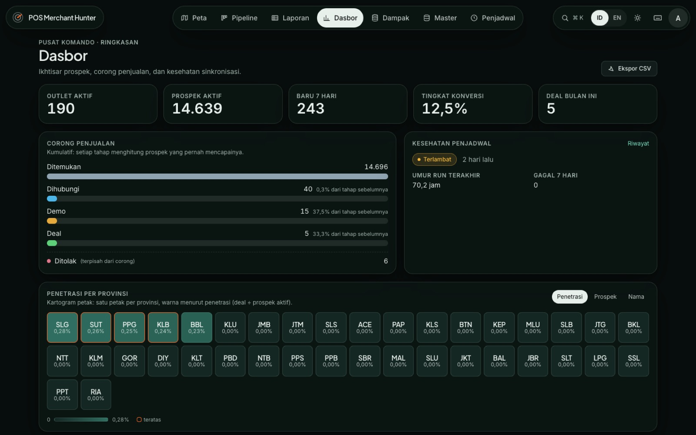
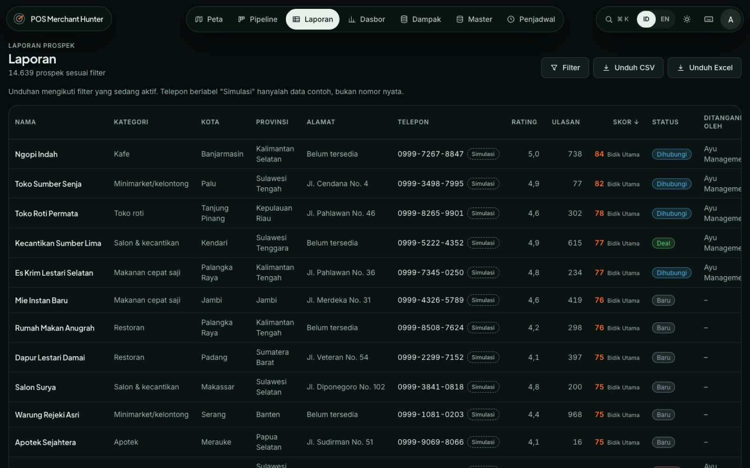
04 · APLIKASI
Angka untuk manajemen: dasbor dan laporan
Dasbor: KPI, funnel, penetrasi per provinsi, kesehatan pencarian malam (data demo).
Laporan: tabel lengkap, urut dan saring, unduh CSV atau Excel sesuai filter.
Halaman Estimasi Dampak & Biaya membandingkan Google Places berbayar dengan OpenStreetMap Rp0. Semua asumsi bisa diedit.
POS Merchant Hunter
☰ Agenda
21 / 28
Notes:
Dasbor: KPI, funnel, penetrasi provinsi. Laporan: tabel lengkap dengan unduh CSV/Excel. Estimasi Dampak & Biaya: asumsi bisa diedit.

Slide 22
05 · ARSITEKTUR
Arsitektur sederhana, bisa jalan offline
Browser (Vue 3 + Inertia)
Laravel 12 (PHP 8.2)
Database
MapLibre GL dan deck.gl untuk peta 3D, Tailwind, TypeScript. Bahasa Indonesia dan English.
Controller → Action → Service. Login, rate limit, CSP. Satu peran, banyak akun.
SQLite bawaan, kompatibel MySQL dan PostgreSQL. Jarak dihitung dengan bounding box dan haversine.
⇄
⇄
↓
Keamanan dan kepatuhan
Pencarian malam 01.00 WIB
Sumber data
API key terenkripsi, CSRF, CSP aktif, tanpa secret di git, badge Simulasi, hanya place_id Google yang disimpan.
Per outlet: cari, hilangkan duplikat, deteksi baru buka dan tutup, ulangi bila gagal, catat riwayat.
OpenStreetMap Overpass (Rp0), MockProvider (simulasi, offline), Google Places (opsional, nonaktif bawaan), Nominatim untuk alamat.
⇄
POS Merchant Hunter
☰ Agenda
22 / 28
Notes:
Ringkasan ARCHITECTURE.md dan TRD. Detail teknis ada di docs/.

Slide 23
05 · MUTU
Hasil tes dan hal yang belum teruji
455
299
46
0
tes backend (Pest)
tes frontend (Vitest)
tes E2E, aksesibilitas, keamanan
secret terdeteksi di riwayat git
Sudah diverifikasi
Belum teruji (kami akui)
Peta memuat 14,6 ribu titik dalam ±3 detik
Aksesibilitas (axe) di 12 halaman: tanpa pelanggaran serius
Maksimal 7 query per request, tanpa N+1
Lint, format, dan build produksi hijau
Setup dari clone bersih mengikuti README
Kecepatan peta di GPU nyata (diukur di rasterisasi CPU)
Pencarian nyata ke Overpass dan Google
MySQL dan PostgreSQL (baru SQLite)
Safari, Firefox, pembaca layar
Cakupan baris backend dan job CI GitHub Actions
POS Merchant Hunter
☰ Agenda
23 / 28
Notes:
Angka dari TEST-REPORT.md (25 Okt 2026, dijalankan ulang di commit akhir sesi 4). Setelah itu ditambah fitur i18n/Laporan; jalankan ulang composer ci sebelum klaim angka terbaru.

Slide 24
06 · RENCANA ADOPSI
Pilot 8 minggu di 1–2 provinsi
Minggu 0
Minggu 1–6
Minggu 7–8
Siapkan
Jalankan
Putuskan
›
›
Impor CSV outlet asli, cek geocoding, sepakati kebijakan retensi dengan legal.
Pencarian malam berjalan, sales memakai harian, metrik ditinjau tiap minggu.
Evaluasi terhadap metrik, lalu keputusan perluasan.
Skala pilot
Data outlet
10–20 outlet, 4–6 akun manajemen
1 server kecil (2 vCPU, 4 GB), HTTPS internal
Akses lewat VPN atau SSO kantor
Tahap pilot: ekspor CSV dari Hitachi POS lalu impor
Tidak pernah mengakses database POS langsung
Hanya atribut minimum: nama, alamat, koordinat
POS Merchant Hunter
☰ Agenda
24 / 28
Notes:
Sumber: PRD §9(e).

Slide 25
06 · RENCANA ADOPSI
Biaya data dan nilai yang diukur
Biaya data
Nilai yang diukur
Rp0
Calon per outlet
1
ditemukan, aktif, dan panas
dengan OpenStreetMap dan data simulasi
2
Jam riset sales
baseline survei vs sesudah pilot
Google Places opsional dan nonaktif bawaan
Bila dinyalakan penuh: ±4.900 panggilan pencarian dan ±950 detail per bulan (190 outlet, sync mingguan)
Hanya di kota pilot: biaya turun ±90%
Tarif diisi sendiri di kalkulator, bukan klaim harga resmi
Konversi per tahap
3
Dihubungi → Demo → Deal
4
Penetrasi provinsi
deal dibagi calon aktif
5
Biaya per calon
bila Google dipakai
POS Merchant Hunter
☰ Agenda
25 / 28
Notes:
Estimasi Google memakai asumsi sync mingguan; angka pasti dihitung di kalkulator in-app dengan tarif yang diisi sendiri, bukan klaim harga resmi.

Slide 26
06 · LANGKAH BERIKUTNYA
Permintaan kami dan peta jalannya
Keputusan yang diminta
Peta jalan
1
Setujui pilot 1–2 provinsi selama 6–8 minggu
Pilot
Data outlet asli lewat CSV, ukur metrik
2
Tunjuk PIC data untuk ekspor CSV outlet asli dari Hitachi POS
Pasca-pilot
Endpoint sinkronisasi terautentikasi dari Hitachi POS
3
Jadwalkan tinjauan legal (UU PDP dan retensi data)
Lanjutan
Peran berbeda, SSO, perluasan provinsi
4
Tunjuk 2 sales sebagai pengguna awal dan sediakan server kecil
Opsional
Google Places terbatas di wilayah pilot untuk melengkapi rating dan telepon
POS Merchant Hunter
☰ Agenda
26 / 28
Notes:
Empat keputusan konkret untuk memulai pilot.

Slide 27
07 · TANYA JAWAB
Pertanyaan yang mungkin muncul
Apakah data di demo asli?
Apakah WhatsApp terkirim otomatis?
Tidak. Outlet adalah 190 data dummy dan rating/telepon berlabel “Simulasi”. Pilot memakai outlet asli lewat CSV dan data bisnis publik OSM.
Tidak. Aplikasi hanya membuka WhatsApp dengan pesan terisi; manusia yang menekan kirim, dan kontak dicatat.
Berapa biaya data?
Apakah menyentuh database Hitachi POS?
Rp0 dengan OpenStreetMap. Google bersifat opsional, nonaktif bawaan, dan biayanya bisa dihitung di kalkulator.
Tidak. Hanya impor CSV berisi nama, alamat, koordinat. Tidak ada kode atau aset dari proyek Hitachi POS asli.
Apa yang belum teruji?
Berapa lama sampai pilot?
Kecepatan di GPU nyata, pencarian nyata ke Overpass/Google, dan MySQL/PostgreSQL. Daftarnya ada di TEST-REPORT.
Aplikasi sudah siap didemo. Tinggal data outlet asli dan tinjauan legal sebelum minggu 0.
POS Merchant Hunter
☰ Agenda
27 / 28
Notes:
Jawaban bersumber dari PRD, TEST-REPORT, dan README.

Slide 28
07 · REPO DAN DOKUMENTASI
Semua kode dan dokumen ada di GitHub
REPOSITORI GITHUB
https://github.com/ziancuk/merchant-hunter
Setup dari nol: README.md · docs/RUN-GUIDE.md | tag rilis: v1.0.0
Seluruh dokumentasi ada di folder docs/
PRD.md · TRD.md
produk dan keputusan teknis
ARCHITECTURE.md · DB-SCHEMA.md · CONTRACTS.md
arsitektur, skema, kontrak API
IMPLEMENTATION-PLAN.md · GIT-WORKFLOW.md
rencana dan alur git
TEST-PLAN.md · TEST-REPORT.md · qa-browser-notes.md
strategi dan hasil tes, catatan QA
DECISIONS.md · REFACTORING.md
keputusan (D-xx) dan hasil refactoring
AGENTS-LOG.md · pr/
log subagen dan catatan PR
DESIGN.md · RUN-GUIDE.md · SLIDE-NOTES.md
desain, panduan jalan, bahan slide
screenshots/
tangkapan layar aplikasi
Terima kasih · Muhamad Fauzian S
POS Merchant Hunter
☰ Agenda
28 / 28
Notes:
Repo public. Seluruh dokumen ada di folder docs/. Panduan pengguna tersedia sebagai deck terpisah.

